Slide 1
Презентация к интегрированному занятию «В гости к первоцветам» воспитатель МБДОУ «Детский сад №126» Афанаскина Н.В.
Первоцветы

Slide 2
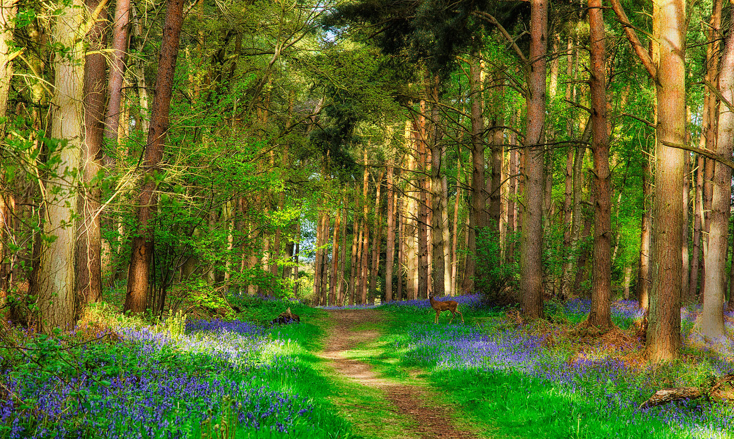

Slide 3
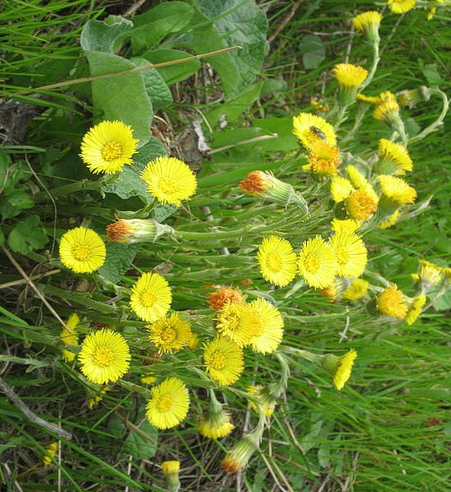

Slide 4
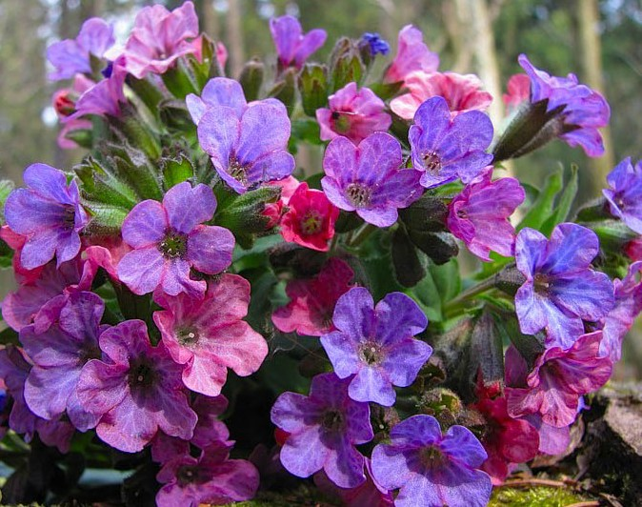

Slide 5
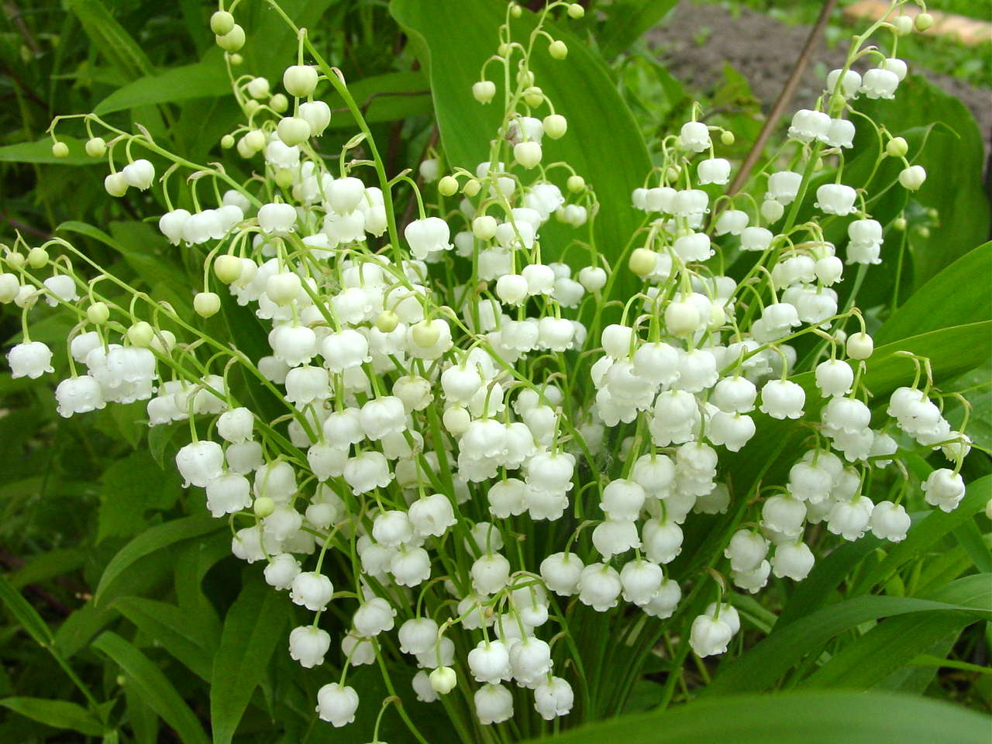

Slide 6
